Slide 1



Slide 2


Эмоции месяца:
Стыд и Единство
Ценность месяца:
Коллективизм
Октябрь 2026

Slide 3

Стыд
Стыд — это не просто «покраснел и спрятался».
Стыд — это сигнал, что тебе важно, как тебя видят другие, и что ты хочешь быть принятым. Он говорит: «Здесь что-то задело твои ценности или границы».
Это не значит, что ты плохой. Это значит, что ты живой и тебе не всё равно, что происходит вокруг.
Стыд может помочь заметить, где ты поступил не по совести, и выбрать, как исправить. А может — ранить, если ты начинаешь верить, что с тобой что-то не так.
Стыд — это не приговор. Это возможность стать честнее с собой и научиться отделять «я ошибся» от «я плохой».

Slide 4

Единство
Единство — это не просто «все за одного» и не одинаковые футболки.
Единство — это когда рядом те, с кем можно быть собой, но при этом чувствовать: «мы — вместе». Это не про то, чтобы молчать ради мира, а про то, чтобы слышать друг друга.
Это когда твоя радость становится общей, а общая беда — не остаётся чужой.
Единство не требует, чтобы ты растворился в толпе. Оно разрешает тебе быть частью целого, не теряя себя.
Единство — это выбор: «Я рядом, даже когда мы разные, потому что нам важно одно и то же».

Slide 5

Коллективизм
Коллективизм — это не просто «делать всё вместе» и не «не выделяться».
Коллективизм — это когда ты понимаешь: твой вклад важен для общего дела, а общее дело важно для тебя. Это не про то, чтобы отказаться от себя, а про то, чтобы твоя сила работала не только на тебя.
Это когда ты заботишься о других не по приказу, а потому что видишь в них своих. И когда другие готовы подставить плечо, а не просто пройти мимо.
Коллективизм не требует, чтобы ты был как все. Он про то, что вместе можно больше, чем поодиночке, — если каждый остаётся собой.
Коллективизм — это не «я против всех» и не «все против меня». Это «мы»: разные, но не чужие.

Slide 6


Корткометражный фильм
В кемпинге, в школе Ломы, проходит походное мероприятие, на котором выбирают лидера скаутов для мальчиков и девочек. Лома проявляет особый энтузиазм, несмотря на постоянные оскорбления Геры, которая оказывает дурное влияние на своих друзей, заставляя их держаться подальше от Ломы из-за коррупционного дела, совершенного ее родителями.
«Лома»
(2022 г.)

Slide 7
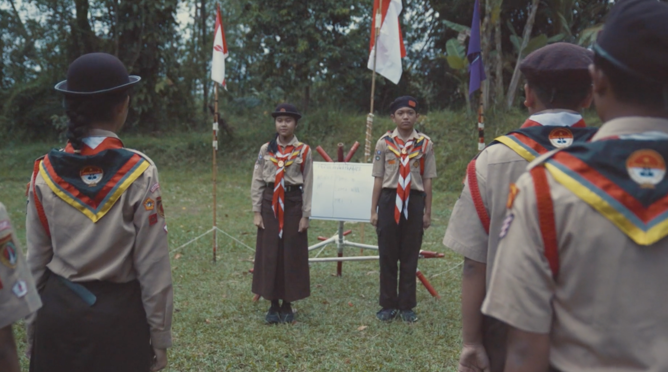
Эмоциональная сцена
Во время голосования за председателя скаутов мальчиков и девочек, голоса Ломы сравнялись с голосами соперника. Однако появилась Гера и решила проголосовать за Лому. Затем она извинилась и признала, что Лома обладает авторитетным характером.
-

Slide 8
Анализ эмоций (фильм «Лома»)
Единство — это не просто «мы в одной команде» и не отсутствие конфликтов. Это способность оставаться вместе, даже когда кто-то ошибается, ссорится или подводит.
Команда «Роза» проходит проверку на прочность: Гера жульничает на посту с семафором, конфликтует с товарищами, получает травму. Лома как заместитель берёт на себя руководство и не бросает команду. Единство рождается не из симпатии, а из общего дела и взаимной ответственности. В финале Гера голосует за Лому и извиняется — это и есть момент настоящего единства: признать сильного в другом, даже если раньше был против.
Стыд — это не просто «покраснел и спрятался». Это чувство, которое возникает, когда ты боишься, что тебя отвергнут из-за поступка — своего или чужого.
В фильме Лома сталкивается со стыдом, который ей навязывают: из-за коррупционного дела родителей её избегают, оскорбляют, не хотят видеть в команде. Ей стыдно не за себя, а за то, что она не может это изменить. Но именно это становится её двигателем: она хочет доказать, что она — не её родители и имеет право быть лидером. Стыд здесь — не приговор, а точка роста: Лома учится отделять чужую вину от своей ответственности.
ВОПРОСЫ ДЛЯ ОБСУЖДЕНИЯ:
Гера в начале фильма — токсичный лидер. Почему команда всё равно остаётся с ней? Что такое «единство» в такой ситуации?

Slide 9
Корткометражный фильм
Иден, двенадцатилетний футболист, хочет участвовать в матче вместе со своей командой. Проблема в том, что никто не хочет пускать его на поле из-за его квадратной ноги, и поэтому он обращается за помощью к Адриану, своему товарищу по команде.
«Квадратная нога»
(2021 г.)

Slide 10
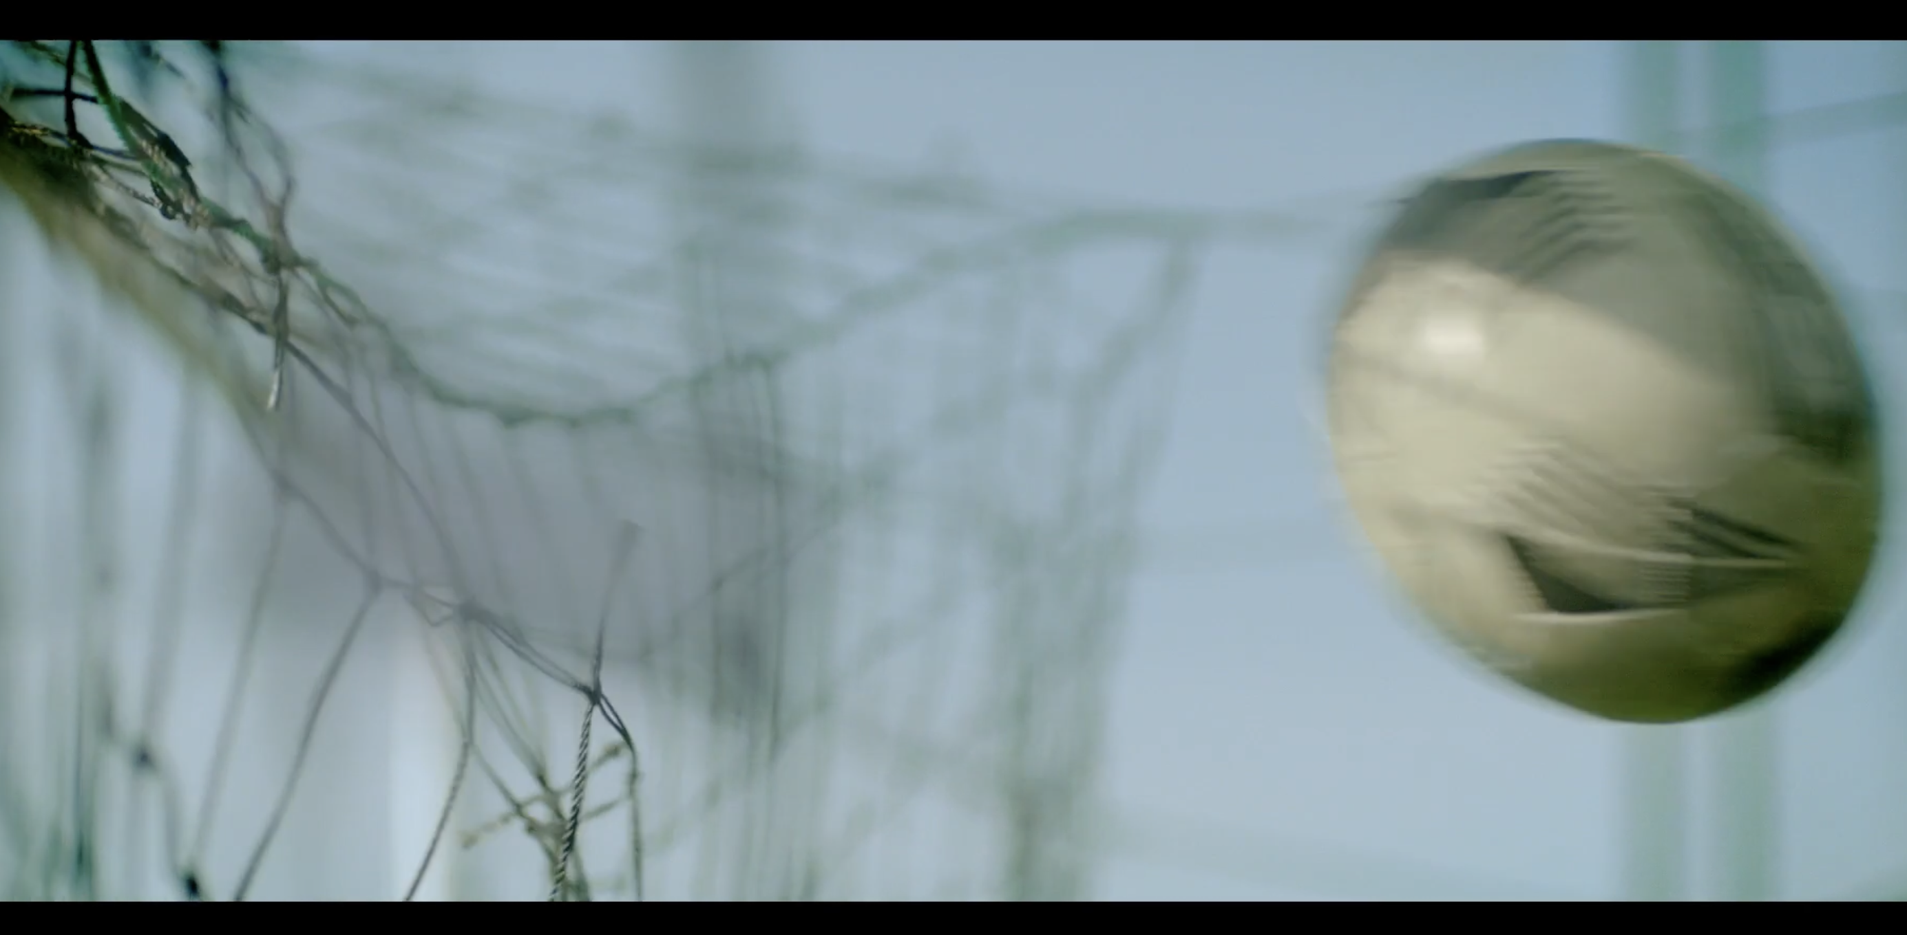
Эмоциональная сцена
Последние секунды матча, Иден решает внутри себя и бьет по мячу и «ГООООЛ!!!»
-

Slide 11
Анализ эмоций (фильм «Квадратная нога»)
Коллективизм — основная ценность фильма: общий результат важнее личной репутации и страха выглядеть смешно.
Адриан мог бы не рисковать и не отдавать пас, но тогда он предал бы и друга, и команду. Иден хочет быть частью коллектива не ради славы, а потому что любит футбол и хочет играть вместе. Коллективизм здесь — это не «делай как все», а «мы выигрываем, когда каждый может внести свой вклад, даже если он не такой, как остальные».
Единство — это не просто «мы в одной команде». Это готовность быть рядом с тем, кого другие не принимают, и делить с ним не только успех, но и риск.
Адриан сначала боится открыто поддержать Идена, но в решающий момент матча именно он отдаёт пас. Это и есть единство: не когда все молчат и терпят, а когда один решается на поступок ради другого. Команда выигрывает не потому, что Иден стал «как все», а потому что Адриан увидел в нём игрока и товарища.
ВОПРОСЫ ДЛЯ ОБСУЖДЕНИЯ:
Как вы думаете, что чувствовал Иден, когда его не хотели пускать на поле? Что чувствовал Адриан, скрывая дружбу?

Slide 12
Корткометражный фильм
Полненький средних лет охранник Ричард влюблен в балет. Он не упускает возможности танцевать в каждый удобный момент, но начальник Ричарда постоянно прерывает его. Однако свет софитов манит, и в один судьбоносный день он решает выйти на сцену.
«Сторож не промах»
(2019 г.)

Slide 13
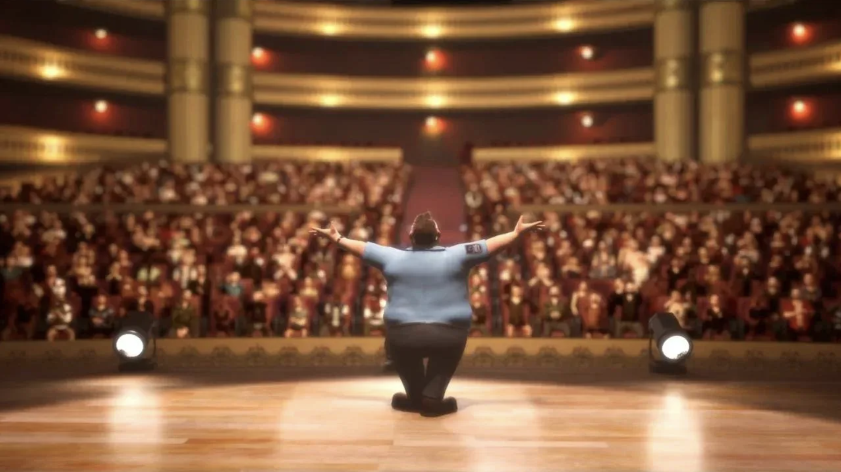
Эмоциональная сцена
Не смотря на слова своего начальника, сторож все же выходит на сцену, чтобы исполнить свою мечту
-

Slide 14
Анализ эмоций (фильм «Праздник»)
Стыд — это не просто «мне неловко за себя». Это чувство, которое возникает, когда ты боишься, что тебя осудят за то, что ты не вписываешься в ожидания других.
Ричард — полненький охранник средних лет, и его любовь к балету не совпадает с тем, как «должен» выглядеть и вести себя человек его профессии. Начальник постоянно прерывает его танцы, и это не просто запрет, а сигнал: «Ты не такой, как надо». Ричарду стыдно за своё увлечение, потому что он боится выглядеть смешным. Но именно этот стыд он и преодолевает, выходя на сцену.
ВОПРОСЫ ДЛЯ ОБСУЖДЕНИЯ:
Может ли стыд быть полезным?
Когда он помогает, а когда мешает жить?

Slide 15

А. Чехов. «Ионыч»
Это грустное повествование о духовной деградации личности под влиянием пошлой среды. Действие рассказа происходит в губернском городе С., куда приезжает молодой талантливый врач Дмитрий Ионыч Старцев. Вскоре он знакомится с семьей Туркиных, которая, по местным меркам, блистает талантами, и влюбляется в Катерину. Но на предложение руки и сердца он получает отказ, и, хотя его руки доктора по-прежнему ловки и умелы, сердце начинает черстветь...

Slide 16
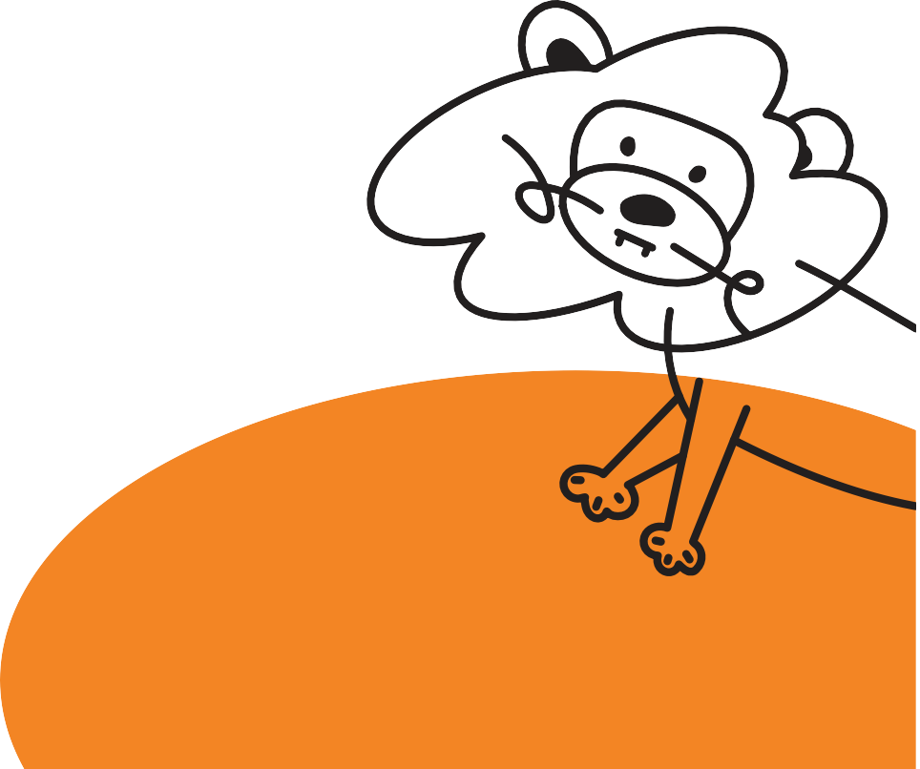
Эмоциональная цитата (Ионыч)
У Старцева перестало беспокойно биться сердце. Выйдя из клуба на улицу, он прежде всего сорвал с себя жесткий галстук и вздохнул всей грудью. Ему было немножко стыдно, и самолюбие его было оскорблено, – он не ожидал отказа, – и не верилось, что все его мечты, томления и надежды привели его к такому глупенькому концу, точно в маленькой пьесе на любительском спектакле. И жаль было своего чувства, этой своей любви, так жаль, что, кажется, взял бы и зарыдал или изо всей силы хватил бы зонтиком по широкой спине Пантелеймона.
Вопросы для обсуждения:
-
Сталкивались ли вы с отказом? Как вы пережили внутри себя эти эмоции?

Slide 17

Анализ эмоций (Ионыч)
В приведённом отрывке возникает разрыв между ожиданиями Старцева и реальностью.
Ожидания – Екатерина Ивановна (Котик) примет его предложение руки и сердца. Старцев считает себя «элитой», тем, кто гораздо культурнее и «выше» обитателей небольшого провинциального городка. Он амбициозен и целеустремлен, а обитатели городка только раздражают его. Семья Туркиных относится к высшему обществу городка, она самая интеллигентная и «продвинутая». Стоит отметить, что Старцев первоначально даже не идет к родителям Котика (как было принято), настолько он уверен в успехе.
Реальность – он получает отказ от Котика, так как она стремится к «высшей, блестящей» цели, а он предлагает ей продолжение пустой, бесполезной жизни в провинции. Дмитрий Старцев испытывает именно стыд, так как «самолюбие его было оскорблено», «он не ожидал отказа». Его мечты и надежды привели к «глупенькому концу» как на любительском спектакле. То есть, это не вина за поступок, здесь задета личность.

Slide 18

Михаил Логинов. «Ключи от города Антоновска»
В повести "Ключ от города Антоновска" рассказывается, как много можно изменить, если бороться до конца. Над городом нависла экологическая угроза, которой взрослые не в силах противостоять. И тогда на защиту родного Антоновска встают дети. У каждого из ребят кроме защиты городка есть и свои личные, не менее важные проблемы. Но со всеми этими трудностями помогут справиться дружба, взаимовыручка и старые добрые книги.

Slide 19
Эмоциональная цитата
Сашка читал свой план минут десять. Замолчал и взглянул на друзей.
Те тоже глядели на него. Кто с недоумением, кто с удивлением.
– Это невозможно! – вынесла свой вердикт Аня.
– Невозможно, – кивнул Лешка. – Но как круто! От нас ждут точечных ударов, а мы сделаем раш. – Увидел удивленный взгляд Витьки, далекого от компьютерных стратегий, и уточнил: – Навалимся и задавим.
– Точечные удары предусмотрены тоже, – ответил Сашка. – Но ты прав: мелочиться мы не будем.
– Интересно, – сказал Витька. – Может, и невозможно, но попробовать надо. Ведь, если не пытаться, то уж точно ничего не получится.
Все взглянули на Вику. Хотя Сашкин план был набросан начерно, уже сейчас было ясно: ей выпадала половина всей работы.
– Невозможно или возможно, – улыбнулась она, – какая разница? Ведь другого плана нет. Значит, будем работать по этому.
-

Slide 20
Анализ эмоций
В приведённом отрывке и повести в целом ярко выражена ценность коллективизма и единства между пятерыми ребятами:
Высокая сплочённость и приоритет общей цели. Двое из ребят совершенно не уверены в результате. Говорят, что это невозможно, но тем не менее поддерживают своих друзей и начинают действовать.
У ребят одна (единая) цель – не допустить строительство мусорного полигона и мусоросжигательного завода. Они не спорят, кто их них главный, и у кого больше работы (Вике выпадает очень большая часть работы, но она не ругается по этому поводу; Аня становится мэром на 1 день, побеждая в конкурсе, но не гордится этим, а работает на общую цель и т. п.).
Ребята делают разные вещи, объединяя усилия для общей цели: возрождают русский огород, чтобы горожане могли наблюдать, как растут овощи; готовят информацию о достопримечательностях Антоновска; ищут бесплатных экскурсоводов; находят старые фотографии с известными людьми, которые родились в Антоновске для стенда; находят клад купца Елистратова.
Благодаря единым действиям количество неравнодушных граждан растёт.
Единство слов и дела: ребята составили план, но он не остался на бумаге, а был воплощен в конкретных делах и поступках.
Стоит отметить, что то, что было бы не под силу одному человеку, стало возможным в результате усилий многих.

Slide 21

Желаем вам глубоких и честных разговоров!
Помните: подростки чувствуют фальшь. Если вы сами будете доверять группе, сочувствовать ей и показывать пример
взаимопомощи – эти произведения «зазвучат».

